Slide 1

Informe operativo y financiero
Secretaría Técnica de la CRM
II Informe Trimestral
Marzo, 2017

Slide 2
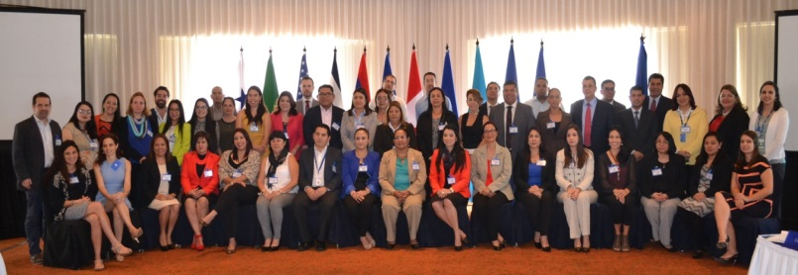
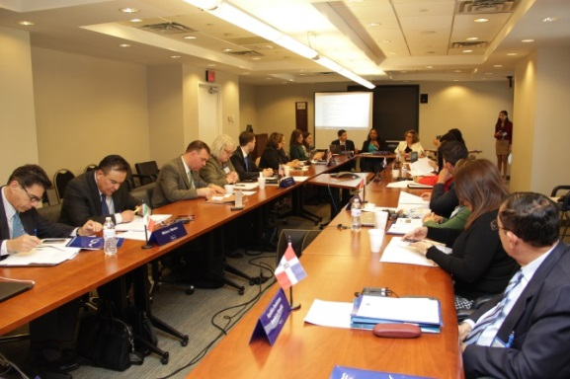
Reuniones
Primera reunión de la Red de Funcionarios de Enlace en Materia de Protección de Niños, Niñas y Adolescentes Migrantes. (Honduras, 16 y 17 de marzo)
Reunión para generar lineamientos para una posición regional ante el Pacto Mundial para una Migración Segura, Regular y Ordenada (PMM). (Washington D.C. 29 de marzo)

Slide 3
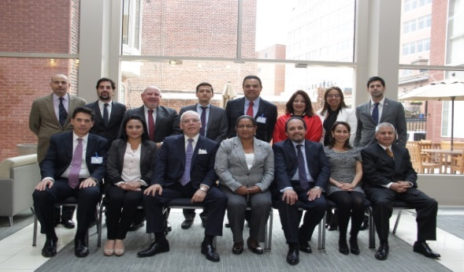
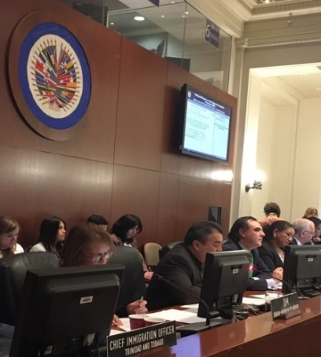
Reunión de las Troikas de la Conferencia Regional sobre Migración (CRM) y la Conferencia Suramericana sobre Migraciones (CSM) para la elaboración de una posición común de cara a las negociaciones del Pacto mundial para una migración segura, regular y ordenada (Washington D.C. 30 de marzo)
Participación en Reunión de la Comisión de Asuntos Migratorios (CAM) de la Organización de Estados Americanos (OEA) (Washington D.C, 31 de marzo)

Slide 4
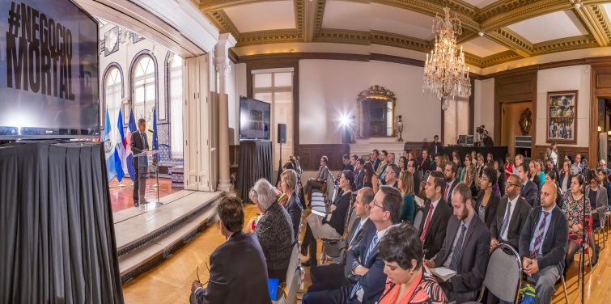

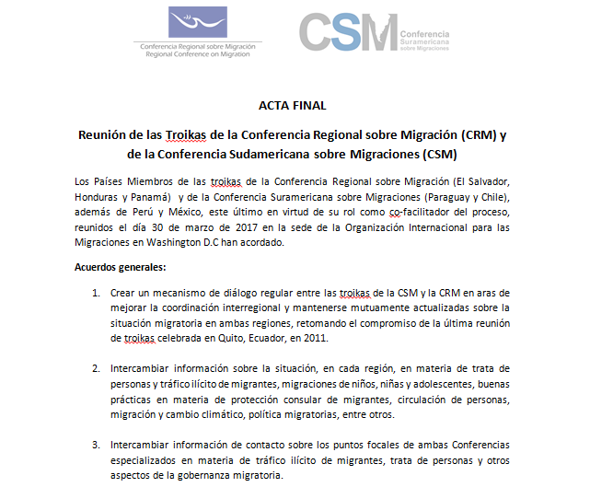
Evento regional de formalización de la adopción de la campaña #NegocioMortal (Washington D.C, 4 de abril)
Reunión Virtual para dar seguimiento a los acuerdos de la CRM en relación a la generación de insumos para el PMM (3 de mayo)
Reunión Virtual para dar seguimiento a los acuerdos entre la CRM y la CSM en relación a la generación de insumos para el PMM (11 de mayo)

Slide 5
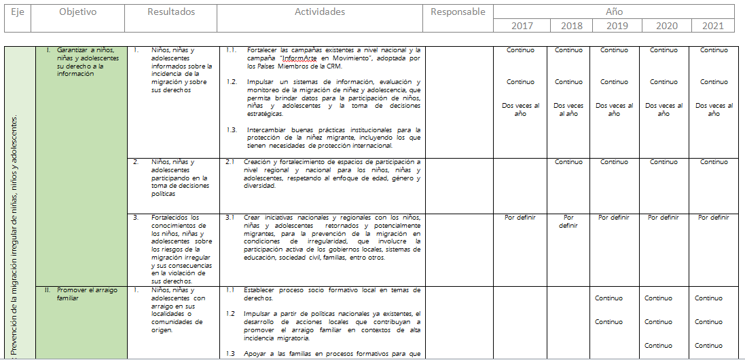
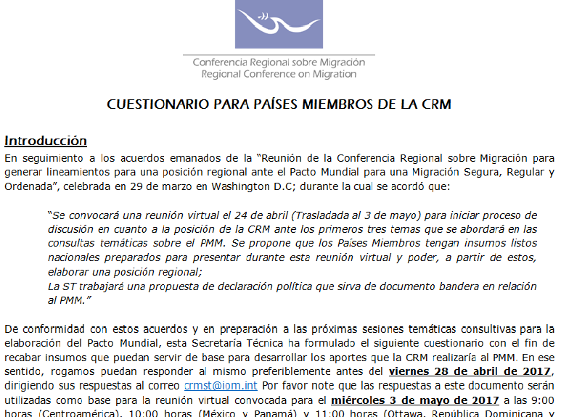
Actividades
Sistematización de la propuesta de Plan de Trabajo de la Red de Funcionarios de Enlace para la Protección de niñas, niños y adolescentes migrantes
Elaboración de cuestionario para recabar insumos que puedan servir de base para desarrollar los aportes que la CRM realizaría al PMM. (21 de abril)

Slide 6
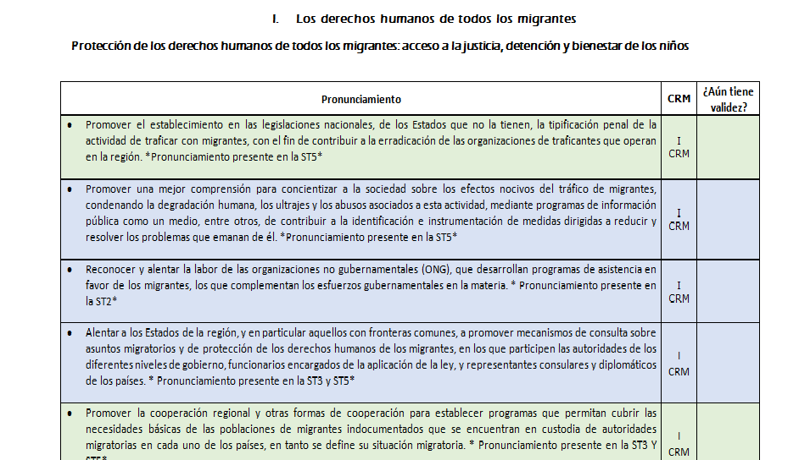
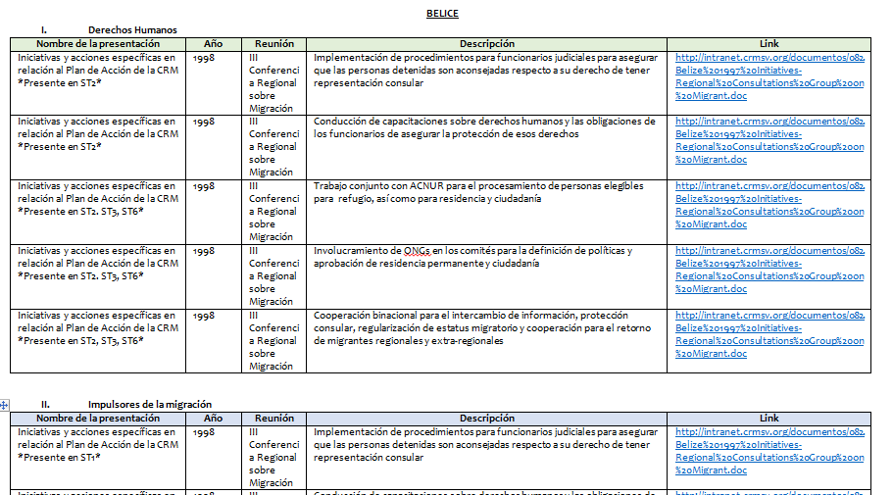
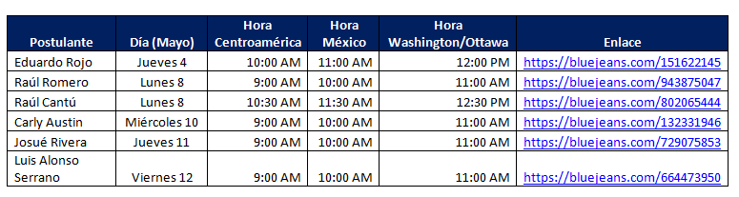
Compilación de pronunciamientos de la CRM relacionados con consultas temáticas del PMM (27 de abril)
Sistematización de buenas prácticas presentadas por los Países Miembros de la CRM (2 de mayo)
Entrevistas a candidatos al puesto de Coordinador de la ST de la CRM (4-16 de mayo)

Slide 7

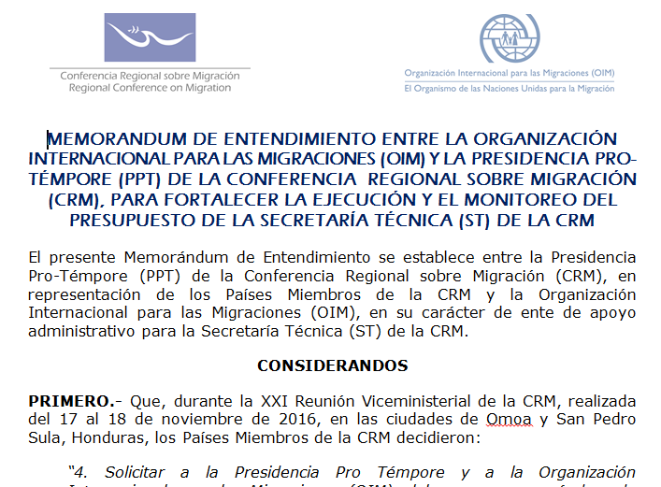
Mecanismo de operación del Equipo Tripartito RROCM-CRM-ST
Memorándum de Entendimiento entre la Presidencia Pro-Témpore (PPT) de la Conferencia Regional sobre Migración (CRM) y la Organización Internacional para las Migraciones (OIM) para fortalecer la ejecución y el monitoreo del presupuesto de la Secretaría Técnica (ST) de la CRM

Slide 8
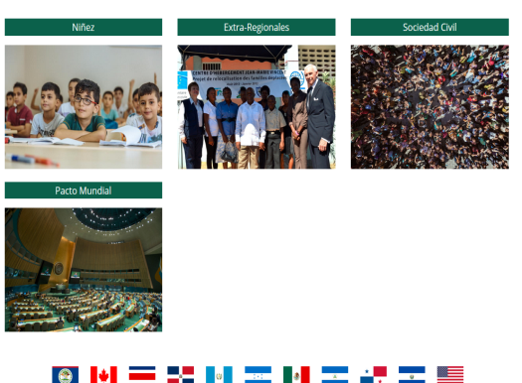
Desarrollo de nuevo sitio web de la Conferencia Regional sobre Migración
5
Reuniones
2
Reuniones Virtuales
18
Totales
8
Actividades

Slide 9
Informe Financiero
El siguiente cuadro muestra la ejecución presupuestaria de la Secretaría Técnica para el periodo de febrero de 2017 a abril de 2017, de acuerdo con la Decisión Viceministerial #5 de la XXI CRM, para que la ST prepare informes trimestrales.
Ejecución presupuestaria (febrero 2017 – abril 2017)
Personal / Staff
Coordinador(a) / Coordinator | $20,931.71
Especialista en tecnología de información / Information technology specialist | $14,019.66
Asistente de Proyecto / Project assistant | $6,382.01
Otro personal de apoyo / Other support staff | $1,416.98
Emolumentos terminales (8%) / Terminal emoluments (8%) | $1,670.80
Subtotal | $44,421.16

Slide 10
Gastos operativos / Operating expenses
I. Soporte para seminarios y reuniones (traducción e interpretación) / Support for seminars and meetings (translation and interpretation) | $0.00
1. Traducción escrita / Written translation | $0.00
2. Interpretación / Interpretation | $0.00
3. Gastos misceláneos / Miscelaneous expenses | $0.00
II. Gastos de oficina / Office expenses | $7,122.19
1. Renta y servicios de seguridad / Rental and security services | $6,601.34
2. Servicios Comunes / Common services | $421.23
3. Suministros de oficina / Office supplies | $99.62
III. Equipo y acceso a Internet / Equipment and Internet access | $1,818.83
IV. Documentos y traducción / Documents and translation | $0.00
V. Viajes y viáticos / Travel and per diem | $2,884.08
VI. Gastos Misceláneos / Miscelaneous expenses | $2,147.30
VII Costos de administración de la OIM (5%) / IOM overhead costs (5%) | $1,914.19
Subtotal | $15,886.59
Total | $60,307.75

Slide 11
El estado de las contribuciones de los Países Miembros hasta enero de 2017 se detalla a continuación:
País | Monto Anual presupuestado a partir de 2017 | Monto Adeudado hasta 2016 | Contribución 2017 | Monto total pendiente
Belice | $5,500.00 | $25,000.00 | $5,500.00 | $30,500.00
Canadá | $75,000.00 | $0.00 | $75,000.00 | $75,000.00
Costa Rica | $5,500.00 | $0.00 | $3,519.99 | $3,519.99
El Salvador | $5,500.00 | $0.00 | $5,500.00 | $5,500.00
Estados Unidos | $150,000.00 | $0.00 | $150,000.00 | $150,000.00
Guatemala | $5,500.00 | $5,000.00 | $5,500.00 | $10,500.00
Honduras | $5,500.00 | $0.00 | $42.00 | $42.00
México | $37,500.00 | $0.00 | $37,500.00 | $37,500.00
Nicaragua | $5,500.00 | $0.00 | $3,538.61 | $3,538.61
Panamá | $5,500.00 | $5,000.00 | $5,500.00 | $10,500.00
República Dominicana | $5,500.00 | $0.00 | $5,500.00 | $5,500.00
 | $306,500.00 | $35,000.00 | $297,100.60 | $332,100.60

Slide 12
Estado de las contribuciones para el Fondo de reserva para la asistencia de migrantes intrarregionales en situación de alta vulnerabilidad:
País | Monto anual presupuestado | Monto adeudado hasta 2016 | Contribución 2017 | Monto total pendiente
Belice | $1,062.00 | $5,310.00 | $1,062.00 | $6,372.00
Canadá | $15,000.00 | $0.00 | $15,000.00 | $15,000.00
Costa Rica | $1,062.00 | $0.00 | $57.94 | $57.94
El Salvador | $1,062.00 | $0.00 | $1,062.00 | $1,062.00
Estados Unidos | $30,000.00 | $0.00 | $30,000.00 | $30,000.00
Guatemala | $1,062.00 | $897.92 | $1,062.00 | $1,959.92
Honduras | $1,062.00 | $0.00 | $0.00 | $0.00
México | $7,080.00 | $0.00 | $7,080.00 | $7,080.00
Nicaragua | $1,062.00 | $0.00 | $1,062.00 | $1,062.00
Panamá | $1,062.00 | $1,062.00 | $1,062.00 | $2,124.00
República Dominicana | $1,062.00 | $0.00 | $1,062.00 | $1,062.00
 | $60,576.00 | $7,269.92 | $58,509.94 | $65,779.86
Belice tiene pendientes sus cuotas desde el año 2012 inclusive.
Guatemala tiene pendiente el pago de su contribución para el año 2013 ya que la misma quedó por fuera del Acuerdo firmado entre Guatemala y la OIM para el apoyo financiero de la CRM y del Fondo de reserva para la asistencia de migrantes intrarregionales en situación de alta vulnerabilidad.

Slide 13
¡Gracias!

